Slide 1
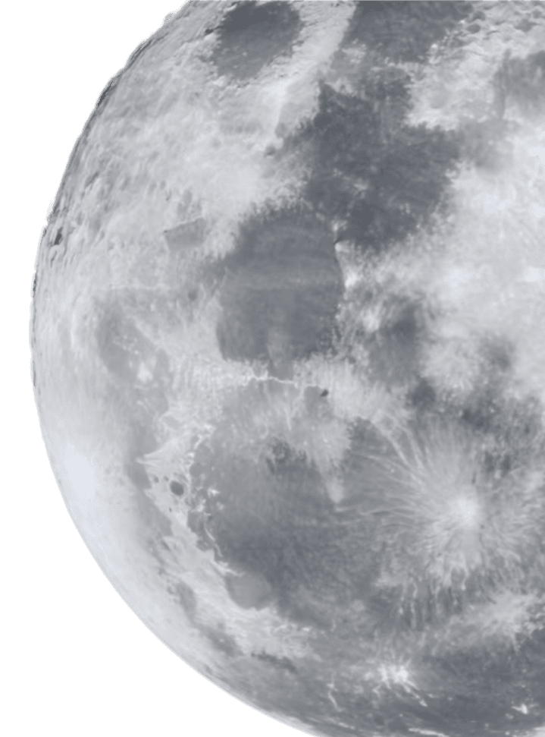
AI核聚变：数字人科学家引爆硬科技传播
汇报人：常云举
时间: 2026/01/22

Slide 2
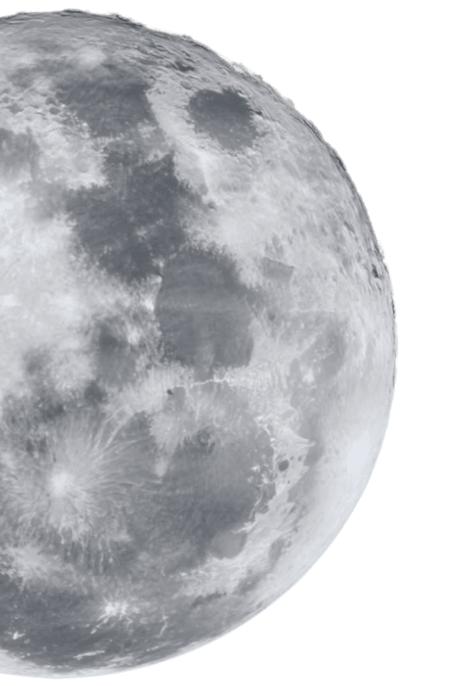
01
项目使命与双核引擎
02
市场痛点与红利
03
标杆案例与场景
04
技术壁垒与研发布局
目录
05
商业模式与盈利路径
CONTENTS
06
增长路线与全球扩展
07
财务预测与融资愿景
08
竞争优势与结语

Slide 3
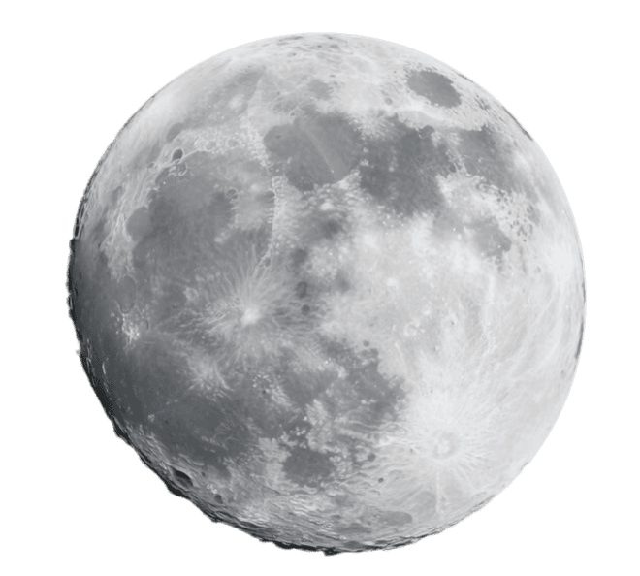
01
项目使命与双核引擎

Slide 4




引爆2026：让科学流行起来
重新定义数字营销
2026年AI技术全面落地，水流科技以“硬核科技翻译官”身份切入，用自研AI核聚变内容引擎把晦涩前沿科技转化为爆款短视频，为高校、科研院所、医院及高精尖企业打造永不落幕的“数字人科学家”分身，实现科学传播平民化、日更化与全球化。
解决三大痛点
立志科学火炬手
针对认知门槛高、专家成本高、制作成本高三大顽疾，公司提供高保真数字分身+9.9元级可视化方案，让顶级科学家无需出镜即可全网日更科普，突破肉身限制，降低传播成本，助力科研成果破圈。
公司使命是让高深科学变通俗，让沉默技术被世界看见，立志成为AI时代的科学火炬手，用可持续商业模式推动知识普惠，助力中国科研在全球舞台发出更强音。

Slide 5

双核能之一：数字人科学家
高保真学术分身
采集院士、教授、名医的讲座数据，训练出具备睿智冷静严谨微表情与语调的1:1数字分身，实现7×24小时科普、教学、健康宣教及学术交流，突破肉身限制，持续放大专家影响力。
多场景顶流IP
已在Top高校讲解“人造太阳”核聚变原理，在头部三甲医院全天候输出权威健康科普，形成可复制的校园与医院SOP，验证数字人在高深物理与医疗场景中的权威表达力与公众吸引力。

Slide 6





双核能之二：AI核聚变引擎
极致性价比
一键可视化
基于DeepSeek大模型+3D渲染，把9.9元算力转化为数千元级视觉大片，单条视频成本仅为传统1%，实现“投入极小、能量巨大”的核聚变级内容生产。
输入论文、专利或实验数据，AI自动提炼逻辑→生成通俗脚本→匹配细胞/原子级3D模型→驱动数字人输出短视频，让不可见的聚变反应、药物机理瞬间可见。
多用途输出
数据飞轮壁垒
成片既可用于抖音、视频号、B站、小红书、快手科普破圈，也能直接嵌入科研汇报、政府路演、投资人推介，实现科普、申报、销售三线合一，为客户创造复合价值。
每服务一家顶尖客户，系统即把最新科研数据回流知识库，持续迭代权威性与前沿性，后来者难以复制，形成越用越强、越强越用的独家护城河。

Slide 7
02
市场痛点与红利

Slide 8


三高痛点阻碍科技出圈
真空地带亟待填补
核聚变、量子计算、靶向药等前沿话题认知门槛极高，传统媒体与娱乐MCN听不懂也讲不透；顶级科学家时间稀缺，半天拍摄即浪费巨额资源；传统3D视频每分钟数万元，无法日更。三高痛点造成硬科技内容供给严重不足，科研成果被困学术圈，公众、投资人及产业界难以触达，形成巨大传播真空，急需专业而低成本的解决方案。

Slide 9

2026市场红利窗口
政策资金爆发
“科创中国”战略进入兑现期，中央与地方对科普和成果转化的专项预算创历史新高，高校、医院、央企均设视频化专项资金，为公司提供可观B2B订单池。
技术跨越恐怖谷
需求端全面觉醒
国产DeepSeek大模型与数字人渲染在2026年同步成熟，生成速度秒级、成本个位数，技术平权让专业内容生产门槛瞬间消失，窗口期仅1-2年。
短视频平台科普标签播放量年增300%，公众对硬核知识付费意愿提升；同时企业需把复杂技术卖给政府与投资人，可视化成为刚需，市场呈现供需双热。

Slide 10
03
标杆案例与场景

Slide 11
顶尖高校：人造太阳数字推手
核聚变可视化破圈
校园科普SOP成型
为拥有EAST装置的Top3理工科高校定制物理教授数字分身，连续发布“人造太阳”系列短视频，将数亿度等离子体燃烧场景3D化，抖音/B站单条播放破500万，相关招生推文阅读量翻倍。
项目沉淀出“采集-训练-脚本-渲染-发布”五步标准，可在其他院系快速复制，帮助高校持续输出前沿科普，建立国家级科研装置公众教育标杆。

Slide 12

头部医院：名医分身普惠健康
7×24权威科普
专家时间零占用
品牌温度同步提升
商业模式可迁移
数字人名医持续输出慢病管理、术前宣教与辟谣内容，单账号三个月播放破千万，患者教育覆盖人次提升十倍，门诊重复咨询率下降15%。
仅需一次1小时形象采集，AI即可永久生成新视频，长江学者无需再出镜，医院以最小成本维持最大声量，实现“专家在场”与“专家不在场”双赢。
数字人保持与真人一致的温和语调与学术权威感，患者满意度问卷显示“信任度”提升22%，医院在区域口碑排行榜跃升3位。
该模式已快速复制于省内多家三甲医院，形成区域医联体数字科普联盟，为后续SaaS订阅提供稳定客户基础与数据循环。

Slide 13

硬核企业与消费品牌
跨界验证扩展力
央企软件巨头用AI核聚变引擎把信创操作系统原理做成3D故事片，政府汇报时间缩短一半；生物医药独角兽以数字人博士路演，在投资人中估值提升20%；国民家纺品牌借学者型数字人直播带货实现品牌年轻化。多行业案例证明，数字人科学家既能承担B端技术可视化，也能跨界C端消费场景，具备极强横向扩展能力与商业想象空间。

Slide 14
04
技术壁垒与研发布局

Slide 15


AI核聚变知识库构建
多模态权威输入
持续喂入物理、生物、医学等顶级期刊论文与实验数据，自动清洗标注，确保知识库与全球科研前沿同步，奠定内容权威底座。
飞轮式自我强化
每完成一个客户项目，系统即把新生成的脚本与3D模型回流知识库，形成越用越聪明、后来者难以追赶的数据飞轮护城河。

Slide 16

学者气质微表情训练
专利级微表情模型
与带货主播差异化
快速迁移多领域
针对眉毛轻抬、目光停顿、语速节奏等学术细节进行标注与强化学习，已申请发明专利，确保数字人展现严谨睿智的权威气质。
模型抑制过度微笑与亢奋语调，输出冷静从容的“Academic Tone”，让观众在短视频平台一眼识别科学家身份，建立可信度。
同一套气质训练框架可在物理、医学、生物等领域复用，缩短新客户数字人训练周期至3天，提升交付速度与规模经济。

Slide 17
05
商业模式与盈利路径

Slide 18

三高盈利模式组合
IP定制费高毛利
SaaS订阅稳现金流
全案代运营高增长
版权授权扩边际
为院士、名医、企业家定制高保真数字分身，单项目50-200万元，毛利率>60%，一次性抢占头部客户预算并建立深度绑定。
AI核聚变引擎按月授权，3000-5000元/账号，覆盖中小实验室与专精特新企业，提供持续、可预测的经常性收入。
托管抖音、视频号、TikTok账号，收取月度服务费+增长分成，利用内容优势帮客户涨粉带货，分享增量收益。
将数字人授权给科技馆、中小学、海外机构做AI辅导员，按年收取版权费，边际成本接近零，净利贡献高。

Slide 19

多元变现与IP授权
知识付费新蓝海
依托数字人科学家矩阵推出“AI核聚变科普专栏”，用户付费解锁系列课程，平台分成毛利高达70%，打造持续版权现金流。
出海授权放大价值
多语种数字人授权给海外高校与科技馆，按年收取5-20万美元版权费，同时扩大中国科研国际影响力，实现品牌与收入双赢。

Slide 20
06
增长路线与全球扩展

Slide 21


2026运营节奏：点面突破
Q3-Q4快速复制
将AI核聚变引擎推向长三角100家专精特新企业，以SaaS+代运营组合切入，半年内完成从标杆单点到区域面的客户扩张。
Q1-Q2立标杆
全年占领话语权
集中资源服务Top高校与三甲医院，打磨数字人科学家SOP并申请行业标准，完成首个国家级科研装置可视化案例，形成强背书。
主办“硬科技可视化峰会”，发布白皮书与行业标准，抢占“AI核聚变”品牌制高点，为后续融资与全球化奠定心智与渠道基础。

Slide 22
2027-2028全球化布局
数字科学院出海
在新加坡设立国际总部，推出英西阿多语种数字人，三年完成1000位顶尖科学家分身复制，在TikTok/Youtube打造China Tech矩阵，分享广告与品牌合作收益；同时与海外高校、科技馆签约授权，建立永不落幕的“数字科学院”，实现中国科研IP的全球输出与持续版权收入，确立公司作为世界硬科技数字资产管理领导者的地位。

Slide 23
07
财务预测与融资愿景

Slide 24

三年营收与利润爬坡
01
收入阶梯式跃升
2026年1500万、2027年3500万、2028年6000万，CAGR>100%，其中SaaS与版权占比逐年提升至45%，收入结构更稳健。
02
利润率持续优化
随着知识库复用与算力集约，毛利率由55%升至65%，净利润率突破35%，为投资者提供高速且健康的现金回报。

Slide 25




融资用途与愿景升级
知识库扩建
海外合规与品牌
高端人才招募
算力集群扩容
投入1000万用于多模态知识库与3D模型资产扩充，确保内容权威领先，并构建对手难以复制的数据壁垒。
800万用于新加坡总部、海外合规认证及TikTok/Youtube品牌投放，快速获取国际客户与科学家IP资源。
700万用于引进AI多模态、海外版权运营及医学可视化专家，打造世界级科研+商业复合团队。
500万扩建GPU集群，支持1000位数字人并发渲染与实时交互，保障全球化业务放量后的技术底座。

Slide 26
08
竞争优势与结语

Slide 27

无法复制的三重护城河
01
02
03
懂科学的AI团队
极致性价比
全域媒体覆盖
核心成员来自中科大、中科院，能读懂核聚变、单抗、信创系统，复杂技术消化力是娱乐MCN无法跨越的第一道墙。
9.9元视频成本与65%毛利率形成双向挤压，传统广告公司及SaaS厂商难以在价格与质量上同时竞争。
从私域视频号到公域抖音再到海外TikTok提供一站式投放，客户无需多头对接，形成锁定式平台效应。

Slide 28
让科学被世界看见
共创数字科学院
点燃全球科技火种
诚邀资本与科研机构携手，三年内复制1000位顶尖科学家数字分身，建立永不落幕的线上科学院，推动科学知识普惠。
以AI核聚变之力引爆中国科技传播能量场，让高深科学在世界舞台持续发光，实现“让科学流行起来”的时代使命。

Slide 29
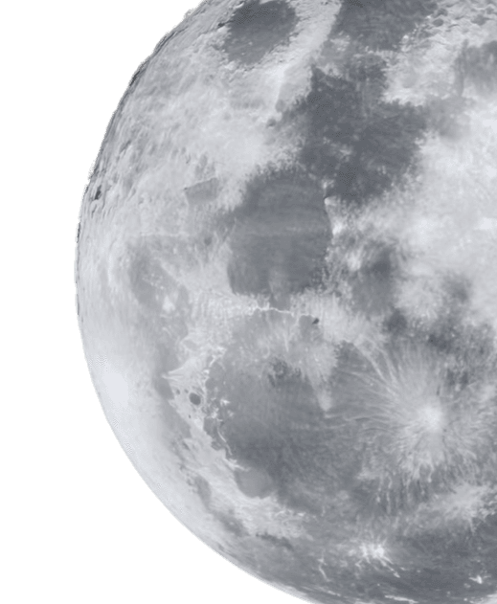
感谢您的观看
THANK YOU FOR WATCHING
汇报人:常云举
微信:19966519194

